Slide 1
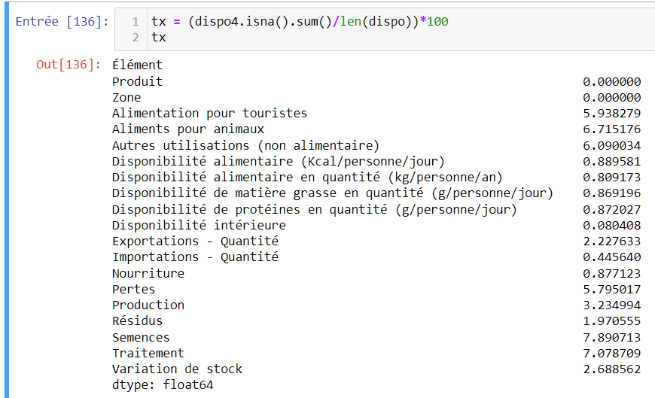
OpenClassRooms Data Analyst
Présentation P9
Traitement des données avant analyse
Guillaume LE LAY
Taux de données manquantes et retraitements
Taux de données manquantes par varable non négligeable. Vraies valeurs manquantes ou 0 ?
Vérification de la cohérence du dataset en soustrayant les utilisations aux ressources. On est censé trouver 0.
Pourcentage de lignes où Ressources – Utilisations est différent de 0 : 25,13%
Pourcentage de lignes ou Ressources – Utilisations hors de l’intervalle [-1,1] : 1,19%
Pourcentage de lignes où Ressources – Utilisations hors de l’intervalle [-2,2] : 0,27%
Suppression des lignes hors de l’intervalle [-2,2] car peut être différent de 0 à cause des arrondis et utilité de garder le maximum de données

Slide 2
OpenClassRooms Data Analyst
Présentation P9
Traitement des données avant analyse
Guillaume LE LAY
Modification de variables
Valeurs inférieures à 0 pour les variables Alimentation pour touristes, Aliments pour animaux, Autres utilisations (non alimentaire) et Disponibilité intérieure. 1,54% de lignes concernées.
Remplacement par 0
Variables exprimées en milliers de tonnes
Quantités ramenées à des montants par individu
Variable Population standardisée car les pays à forte population (Chine et Inde notamment) créent des clusters en fonction de cette seule variable
Expression de la population sous la forme d’un ratio population du pays / population mondiale
Variable Résidus = variable d’ajustement pour pallier aux incohérences des données
Variable supprimée
Création de variables à partir de variables existantes
Ratio disponibilité de la quantité de volaille en poids sur le total de la viande disponible
Taux de dépendance aux importations (Importations / Disponibilité intérieure)
Suppression de variables
Suppression des produits autres que Viande de volaille du dataset
Suppression des variables Aliments pour animaux et Semences toujours égales à 0 pour la viande de volaille

Slide 3
OpenClassRooms Data Analyst
Présentation P9
Traitement des données avant analyse
Guillaume LE LAY
Création de variables pour procéder à une analyse PESTEL
Les données manquantes ont été remplacées par la moyenne des variables
Domaine | Variable | Source
Politique | Stabilité politique | FAO
Economie | PIB par habitant (US $ courants, 2017) | Banque mondiale
 | Indice du prix des produits alimentaires (base 100 = 2015, indice décembre 2017) | FAO
 | Indice du prix des produits à la consommation (base 100 = 2015, indice décembre 2017) | FAO
 | Index du prix à la production de viande de volaille (base 100 = 2014-2016, US $ courants, indice 2017)
Sociologie | Moyenne du taux de croissance de la population de 2012 à 2017 | Banque mondiale
Technologie | Indice de performance logistique 2018 : évaluation de l’infrastructure commerciale et des transports | Banque mondiale
Environnement | Indice de performance environnementale 2018 | Universités de Yale et de Columbia
Loi | Indice de la solidité des garanties juridiques 2017 | Banque mondiale

Slide 4

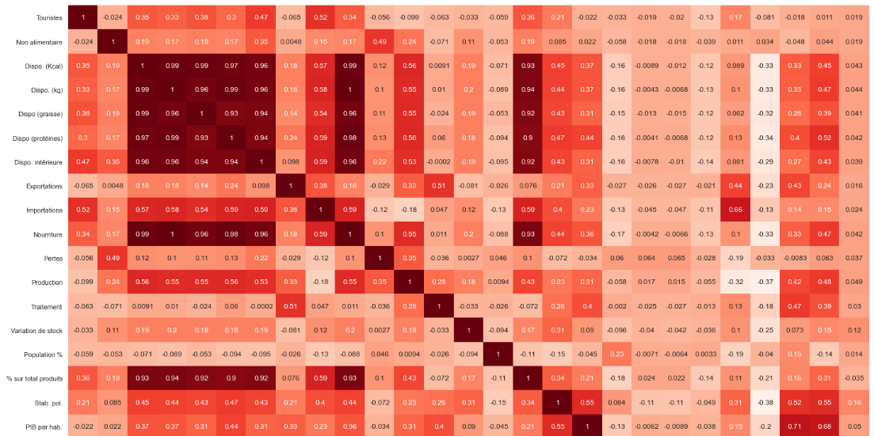
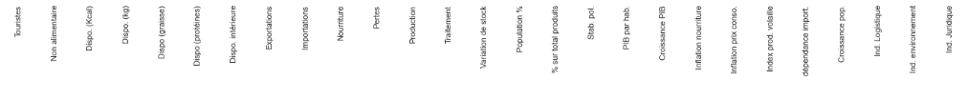
OpenClassRooms Data Analyst
Présentation P9
Analyse bivariée
Guillaume LE LAY
Heatmap
Fortes corrélations positives entre les variables de disponibilité, la nourriture et le pourcentage de la volaille sur tous les produits (en volume) : plus la viande de volaille est disponible, plus on en mange et plus son poids dans la disponibilité alimentaire totale augmente. Ces variables sont aussi corrélées (entre 0.5 et 0.6 environ) à la production et aux importations.
La variable % de population sur population mondiale n’est corrélée significativement à aucune variable.

Slide 5
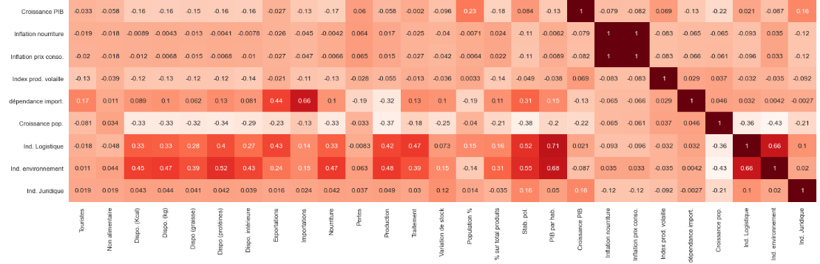
OpenClassRooms Data Analyst
Présentation P9
Analyse bivariée
Guillaume LE LAY
Heatmap

Slide 6
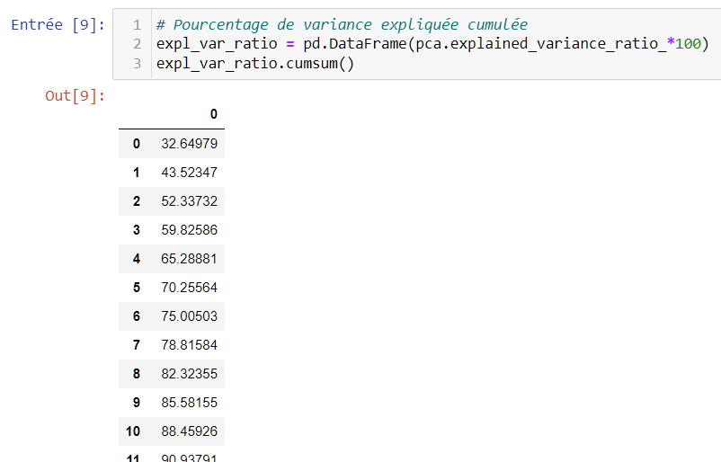
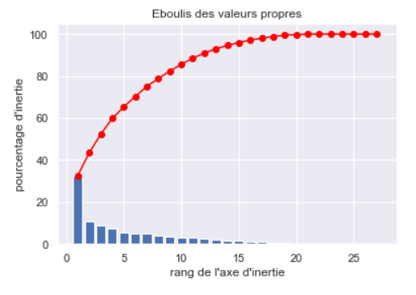
OpenClassRooms Data Analyst
Présentation P9
ACP
Guillaume LE LAY
Analyse de l’inertie restituée par les axes
On commence l’analyse qui nous permettra de des donner des indications sur les données et aussi de projeter les individus sur les plans factoriels analyés au préalable.
Nombre d’axes à prendre en compte :
Critère de Kaiser (100 / 27 variables) : l’analyse doit s’arrêter à 8 axes maximum
Méthode du coude : il y a un coude après 2 axes mais on ne capte que 43.5% de l'inertie totale. Il y a également un coude après 5 axes qui lui capte 70.2% de l'inertie totale.

Slide 7
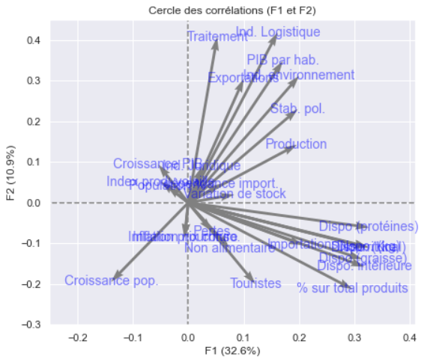
OpenClassRooms Data Analyst
Présentation P9
ACP
Guillaume LE LAY
Analyse axes F1 et F2
F1 : axe de la consommation de viande de volaille. Les variables les plus contributives sont les variables de Disponibilité, Utilisation pour la Nourriture humaine et le poids de la viande de volaille sur le total des produits.
F2 : axe du développement économique. Les variables les plus contributives sont l’Indice Logistique, Traitement, PIB par habitant, Indice environnemental, Exportations et Stabilité politique.

Slide 8
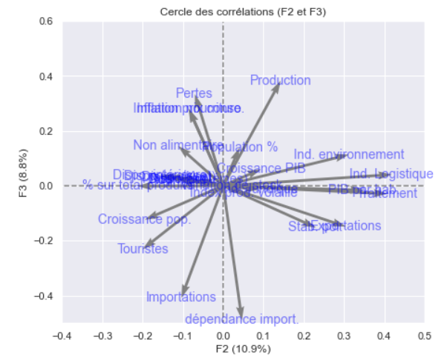
OpenClassRooms Data Analyst
Présentation P9
ACP
Guillaume LE LAY
Analyse axe F3
F3 : axe de la dépendance aux importations en fonction du niveau de production. Les variables les plus contributives sont Production, Pertes, Inflation (contributeurs positifs) et, en contribution négative, Importations et Dépendance aux importations. Les 2 variables Production et Dépendance aux importations sont d’ailleurs corrélées 2 à 2 à hauteur de 0,32.

Slide 9
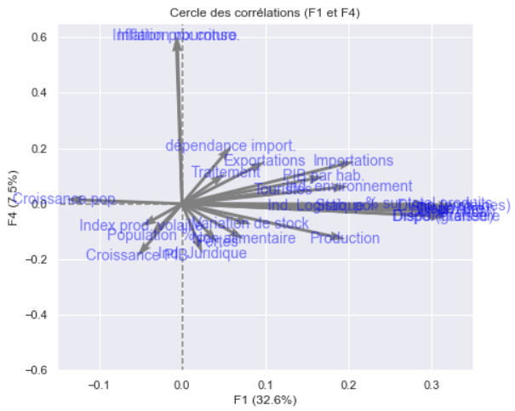
OpenClassRooms Data Analyst
Présentation P9
ACP
Guillaume LE LAY
Analyse axe F4
F4 : axe de l’inflation. Les variables les plus contributives positivement sont l’inflation des prix de la nourriture et de l’indice des prix à la consommation. La variable la plus contributive négativement est la croissance du PIB mais on ne peut pas l’inclure dans l’analyse de l’axe car les corrélations entre variables d’inflation et Croissance du PIB ne sont pas assez signifiantes (corrélation de -0,08 environ).

Slide 10
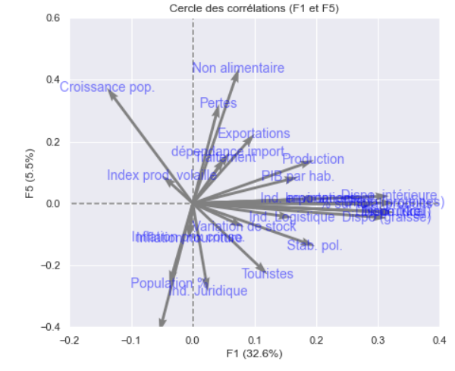
OpenClassRooms Data Analyst
Présentation P9
ACP
Guillaume LE LAY
Analyse axe F5
F4 : la variable la plus contributive est Utilisation non alimentaire et Croissance de la population. la variable qui contribue les plus en négatif est Croissance du PIB (-0.41). Il est donc difficile de trouver une synthèse de la représentativité de l'axe
Conclusion de l’ACP
L’ACP nous a permis de trouver des variables synthétiques sur la Consommation de vainde de volaille, le développement économique, la dépendance aux importations en fonction du niveau de Production et l’inflation.
En projetant les pays sur ces plans factoriels, nous pourrons mieux analyser les groupes.

Slide 11
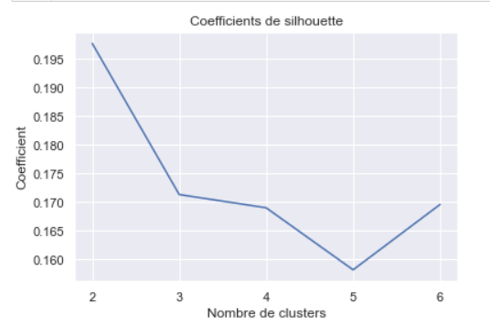







OpenClassRooms Data Analyst
Présentation P9
Clustering
Guillaume LE LAY
Combien de clusters choisir ?
Coefficients de silhouette
Nombre de pays par cluster
Classification Ascendante Hiérarchique
K-Means
2 clusters
3 clusters
4 clusters
5 clusters
Plus on rajoute de clusters, plus on voit se formzr des groupes avec peu d’individus car ils contiennet des valeurs extrêmes sur certaines variables. Choix de conserver 3 clusters, ce qui permet une bonne différenciation des caractéristiques tout en conservant des tailles en nombre d’individus assez conséquent.

Slide 12
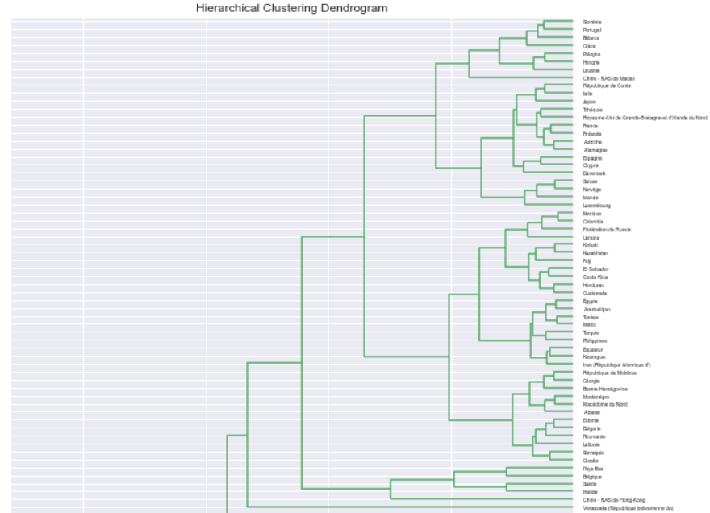
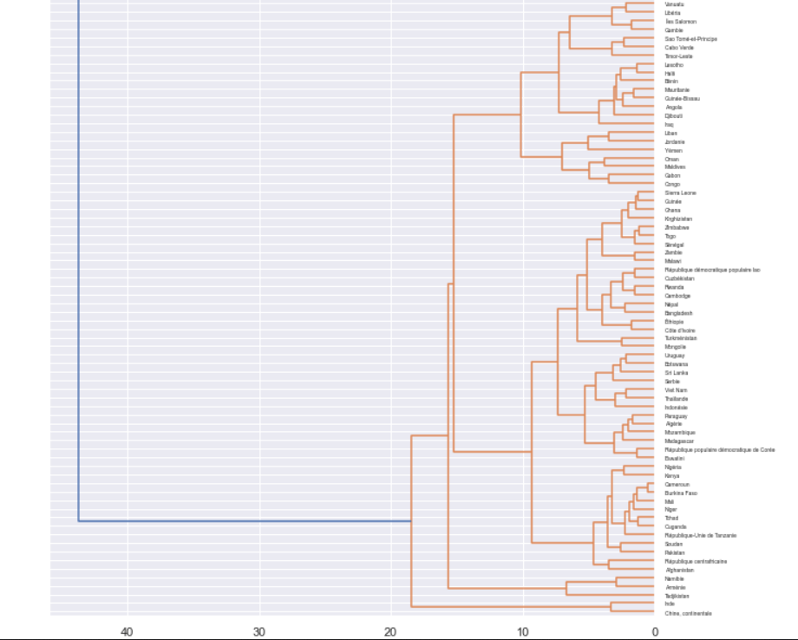
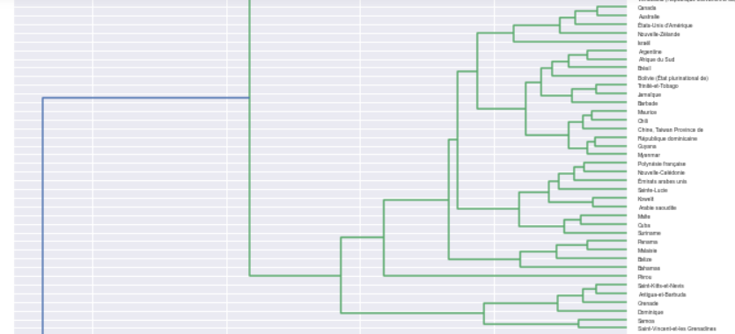
OpenClassRooms Data Analyst
Présentation P9
Clustering
Guillaume LE LAY
Comparaison des méthodes
Méthode de calcul Classification Ascendante Hiérarchique
Méthode de Ward : à chaque regroupement de 2 clusters, le calcul cherche à minimiser l’augmentation d’inertie intraclasse.
Dendrogramme CAH (présenté en 2 parties)

Slide 13
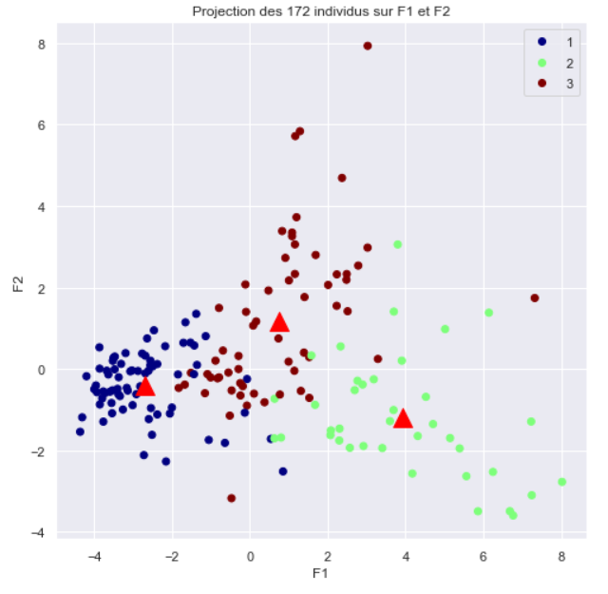
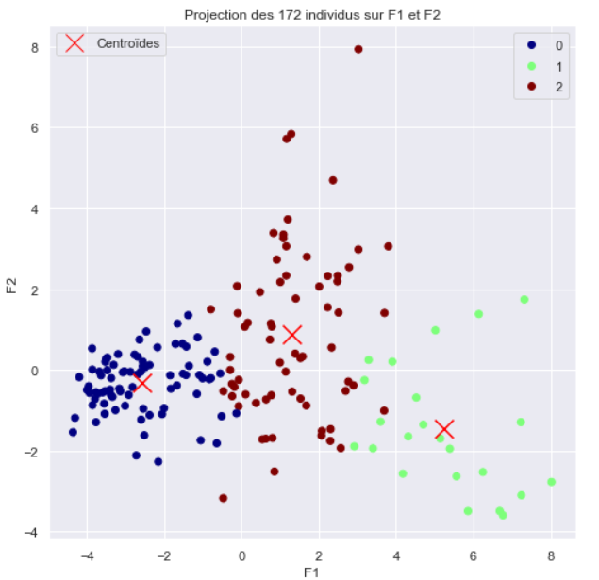
OpenClassRooms Data Analyst
Présentation P9
Clustering
Guillaume LE LAY
Comparaison des méthodes
Comparaison F1-F2
CAH
K Means
Les résultats sont très similaires.
L’axe de la consommation est prépondérant dans la constitution des clusters mais l’axe du développement économique joue aussi.
On note que la méthode des K-Means permet davantage de minimiser l’interie intraclasse, on aboutit à des groupes plus resserés sur eux-même.

Slide 14
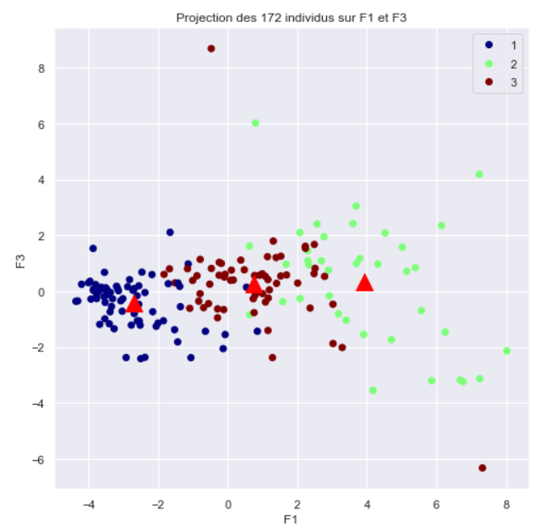
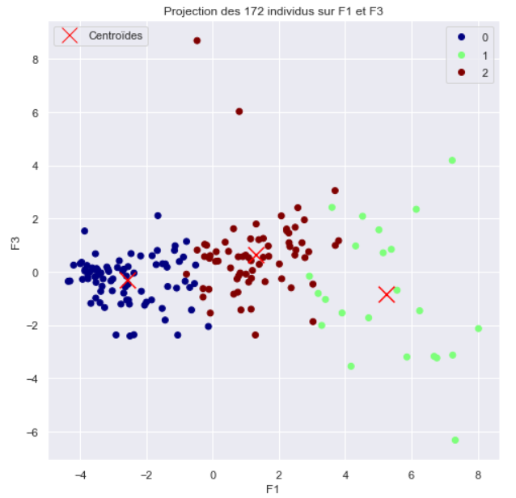
OpenClassRooms Data Analyst
Présentation P9
Clustering
Guillaume LE LAY
Comparaison des méthodes
Comparaison F3
CAH
K Means
Le K Means permet davantage de différencier les groupes en fonction de la dépendance aux importations mais la différence provient surtout de Hong-Kong, avec une valeur très basse sur F3 (2ème contributeur de F3 ; 9% de l'axe) dans la CAH alors qu'à l'inverse le Pérou et le Vénézuela tire le centroïde des K Means vers le haut sur l'axe F3.
Hong-Kong

Slide 15
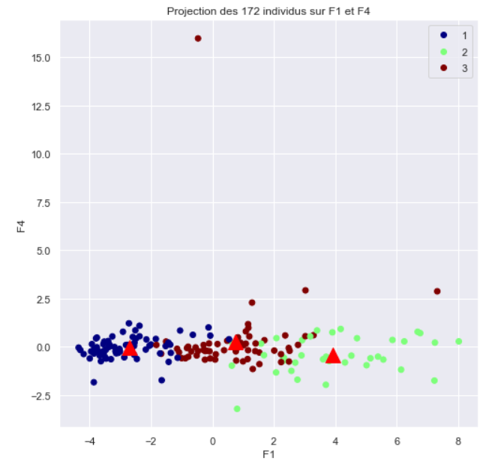
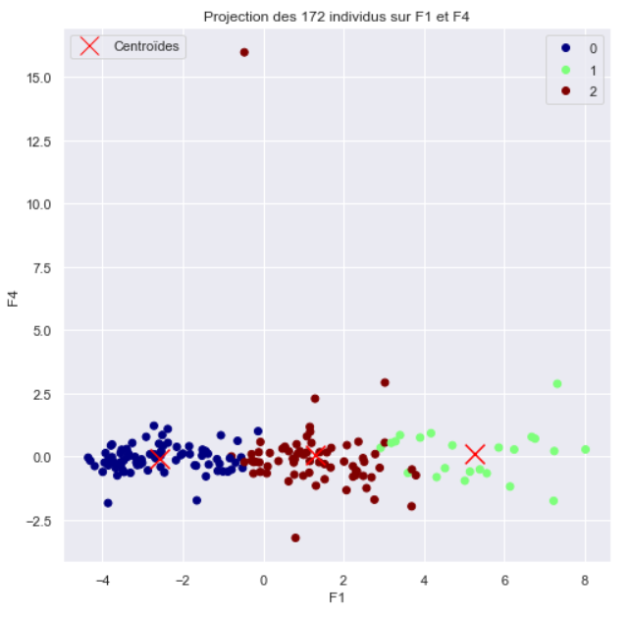
OpenClassRooms Data Analyst
Présentation P9
Clustering
Guillaume LE LAY
Comparaison des méthodes
Comparaison F4
CAH
K Means
Les résultats sont très similaires.

Slide 16
OpenClassRooms Data Analyst
Présentation P9
Clustering
Guillaume LE LAY
Comparaison des méthodes
Conclusion
Les 2 méthodes donnent des résultats très similaires (indice de Rand ajusté = 0,54 environ) mais la méthode des K Means permet une meilleure diminution de l’inertie intraclasse telle qu’elle est représentée sur les premiers plans factoriles.

Slide 17
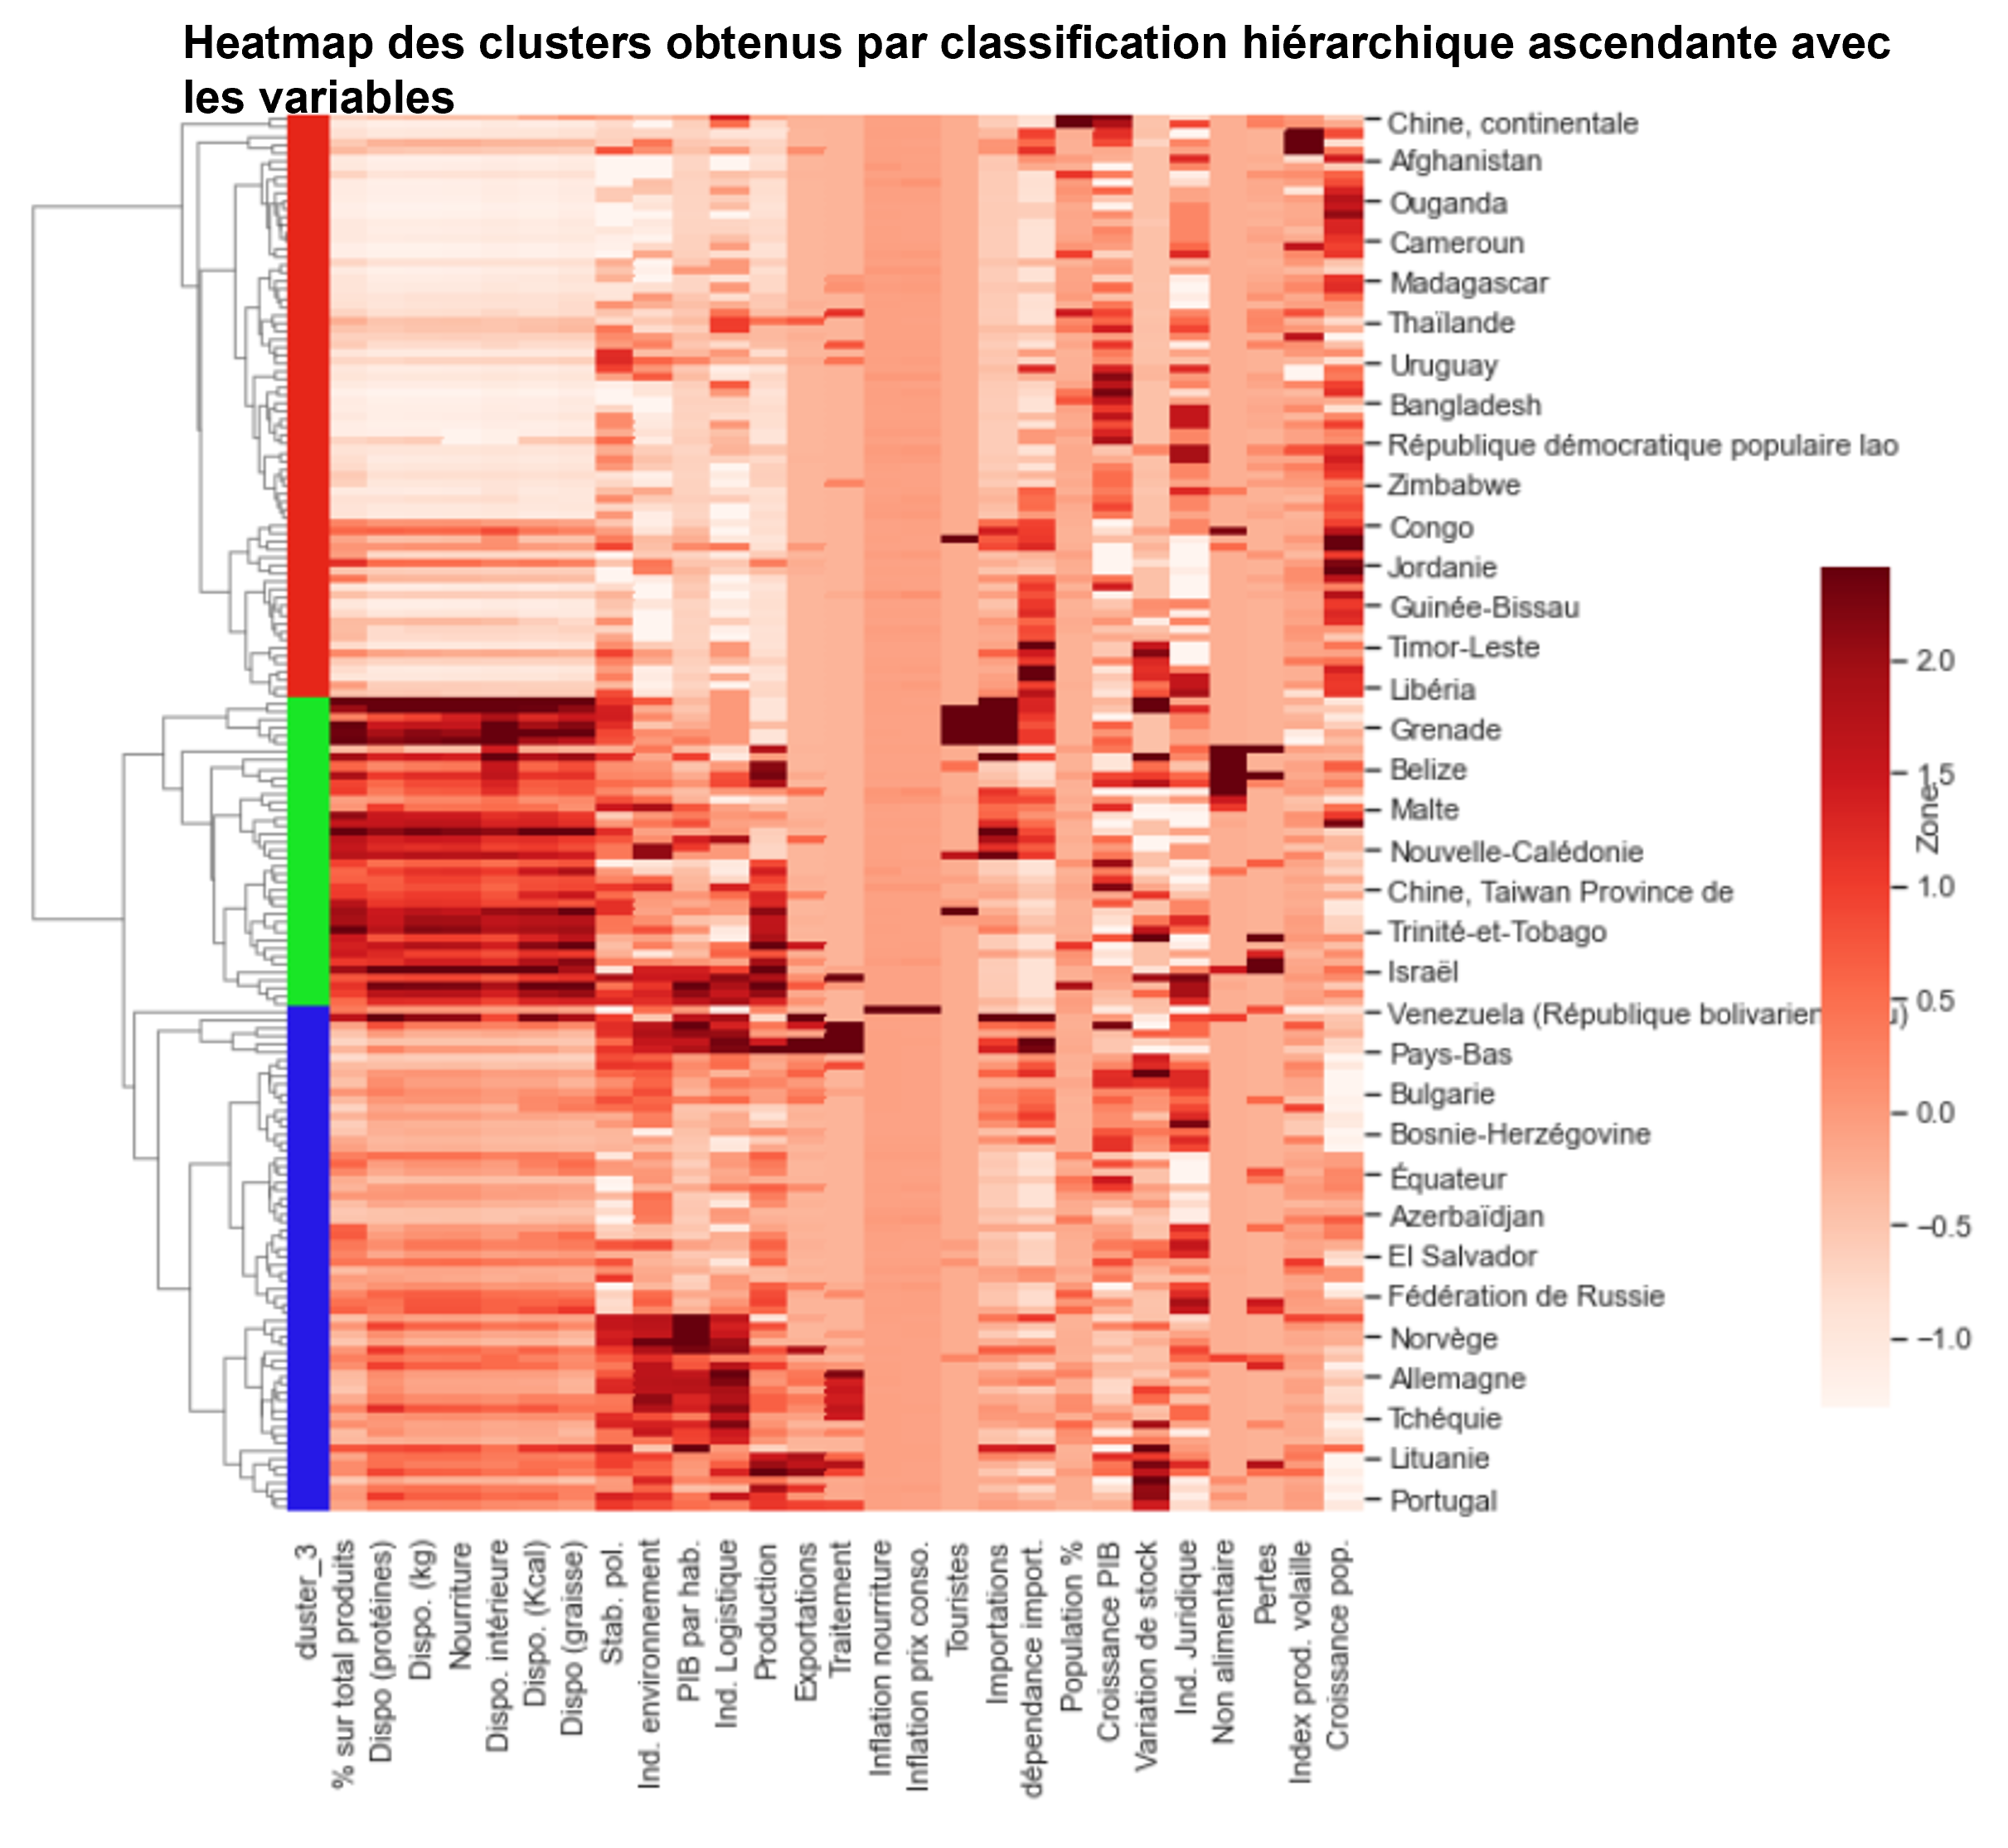
OpenClassRooms Data Analyst
Présentation P9
Clustering
Guillaume LE LAY
Composition des clusters
Quelque soit la méthode utilisée, les axes F3 (dépendance aux importations) et F4 (inflation) ont une influence négligeable sur la répartition qui se fait essentiellement en fonction de l’axe F1 (Consommation) et un peu en fonction de F2 (Développement économique) comme l’illustre la clustermap de la CAH :
Cluster 0 avec faible consommation de viande de volaille et un développement économique en-dessous de la moyenne
Cluster 1 avec forte consommation de viande de volaille mais, en moyenne, le moins bon développement économique (même si l'on retrouve les USA et d'autres pays bien développés économiquement car ils ont une forte consommation de viande de volaille)
Cluster 2 avec une consommation de viande de volaille un peu au-dessus de la moyenne et avec le meilleur développement économique

Slide 18
OpenClassRooms Data Analyst
Présentation P9
Conclusion
Guillaume LE LAY
Le cluster 1 avec la plus forte consommation semble être celui qui a le plus fort potentiel.
Le cluster 2 avec une consommation intermédiaire de viande de volaille représente aussi un potentiel intéressant.
Par contre, le cluster 0 n'est pas à priori le groupe à privilégier.

Slide 19
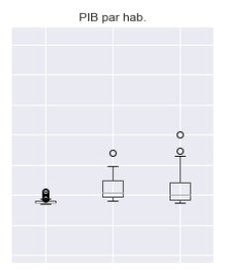

OpenClassRooms Data Analyst
Présentation P9
Clustering
Guillaume LE LAY
Composition des clusters
La distribution des clusters sur la variable PIB par Habitant, par exemple, permet de constater qu’en moyenne, les clusters ont bien été répartis en fonction du développement économique

Slide 20
OpenClassRooms Data Analyst
Présentation P9
lorem
Guillaume LE LAY

Slide 21
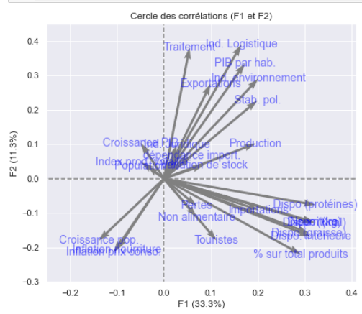
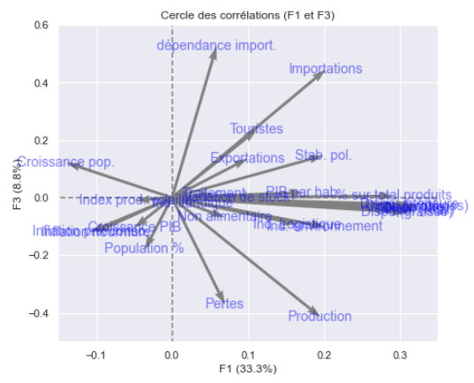
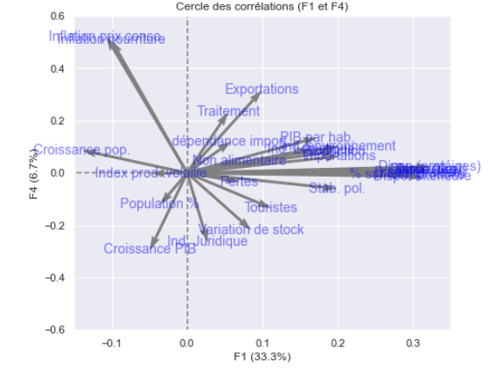
OpenClassRooms Data Analyst
Présentation P9
Signification des axes d’inertie de l’ACP
Guillaume LE LAY
F1 = axe de la consommation
F2 = axe du développement économique
F3 = Axe de la dépendance aux importations par rapport au niveau de Production (corrélation 2 à 2 : -0,32)
F4 = Inflation (on ne peut pas relier la croissance du PIB à la significtion de l’axe car corrélation 2 à 2 : entre-0,12 et -0,068)

Slide 22
OpenClassRooms Data Analyst
Présentation P9
lorem
Guillaume LE LAY

Slide 23
OpenClassRooms Data Analyst
Présentation P9
lorem
Guillaume LE LAY

Slide 24
OpenClassRooms Data Analyst
Présentation P9
lorem
Guillaume LE LAY

Slide 25
OpenClassRooms Data Analyst
Présentation P9
lorem
Guillaume LE LAY

Slide 26
OpenClassRooms Data Analyst
Présentation P9
lorem
Guillaume LE LAY

Slide 27
OpenClassRooms Data Analyst
Présentation P9
lorem
Guillaume LE LAY

Slide 28
OpenClassRooms Data Analyst
Présentation P9
lorem
Guillaume LE LAY

Slide 29
OpenClassRooms Data Analyst
Présentation P9
lorem
Guillaume LE LAY

Slide 30
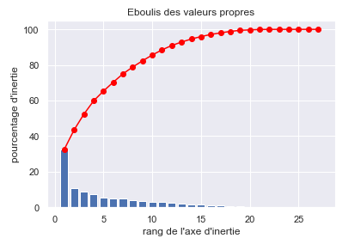
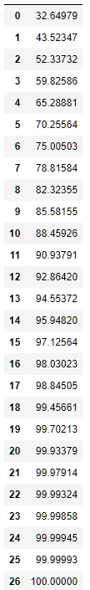
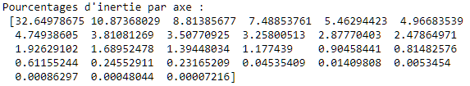
OpenClassRooms Data Analyst
Présentation P9
ACP : éboulis de valeurs propres
Guillaume LE LAY

Slide 31




OpenClassRooms Data Analyst
Présentation P9
Choix du nombre de clusters
Guillaume LE LAY
Coefficients de silhouette pour 2 à 6 clusters
Nombre de pays par cluster : au-dessus de 3, groupes avec peu d’individus car valeurs isolées => on prend 3 clusters

Slide 32
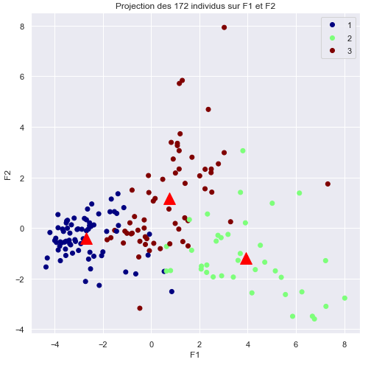
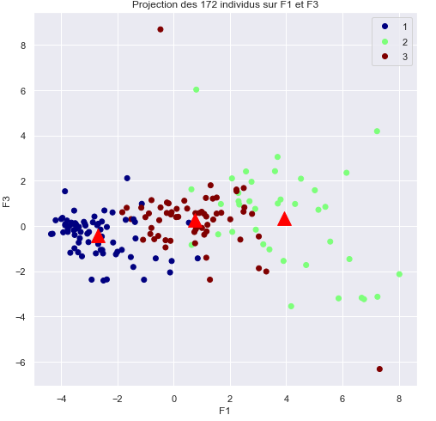
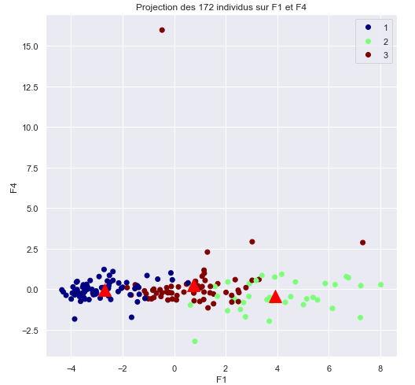
OpenClassRooms Data Analyst
Présentation P9
CAH 3 clusters
Guillaume LE LAY
Clustering principalement en fonction de la consommation (F1) et dans une moindre mesure le développement économique (F2). La dépendance aux importations et l’inflation n’a pas d’impact sur le partitionnement.
Cluster 1 : pays consommant le moins de viande de volaille et en-dessous de la moyenne pour le développement économique.
Cluster 2 : pays consommant le plus de viande de volaille et avec le moins bon développement économique.
Cluster 3 : pays avec une consommation de viande de volaille au-dessus de la moyenne et avec le plus fort développement économique

Slide 33
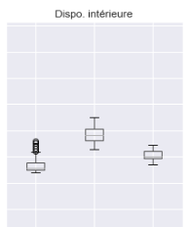
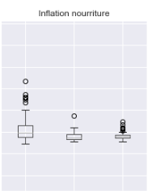

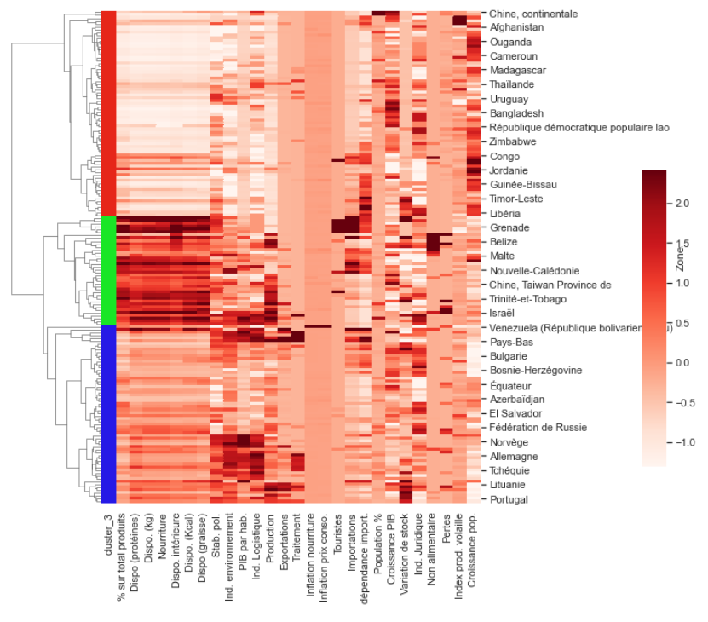
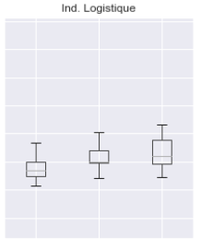
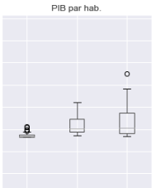
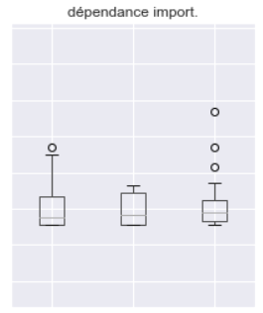
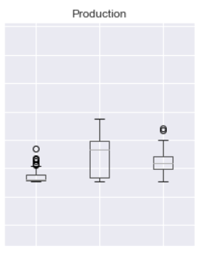
OpenClassRooms Data Analyst
Présentation P9
CAH 3 clusters
Guillaume LE LAY
Heatmap des clusters obtenus par classification hiérarchique ascendante avec les variables

Slide 34
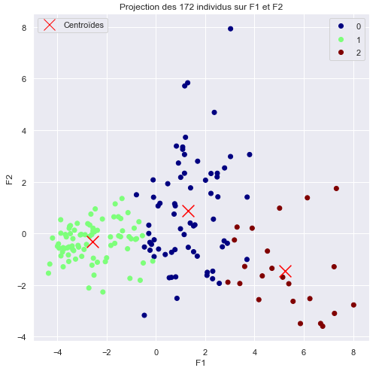
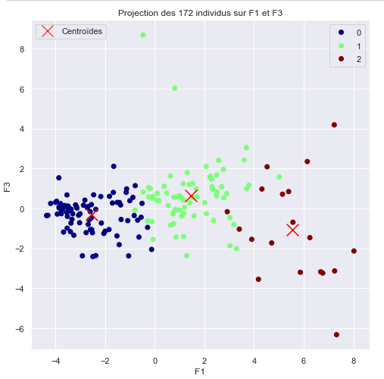
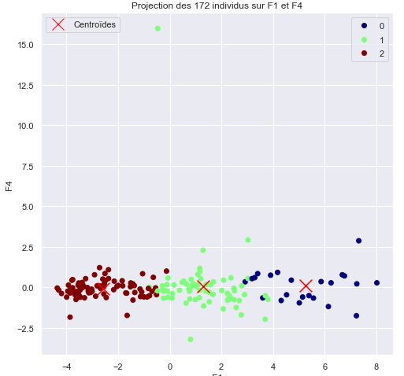
OpenClassRooms Data Analyst
Présentation P9
K Means 3 clusters
Guillaume LE LAY
Vénézuela
Pérou
Hong-Kong

Slide 35
OpenClassRooms Data Analyst
Présentation P9
Guillaume LE LAY

Slide 36
OpenClassRooms Data Analyst
Présentation P9
Guillaume LE LAY

